Slide 1
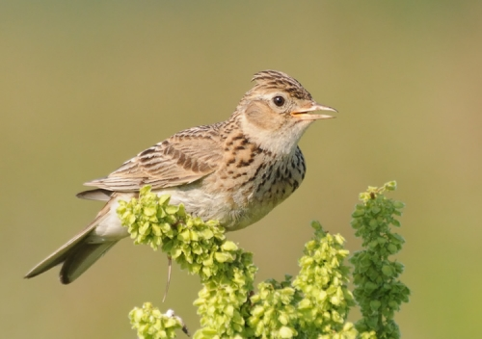

Slide 2
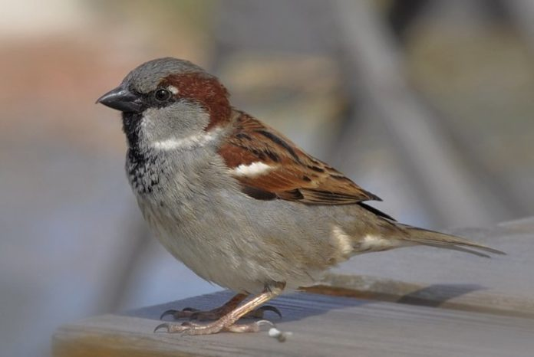

Slide 3
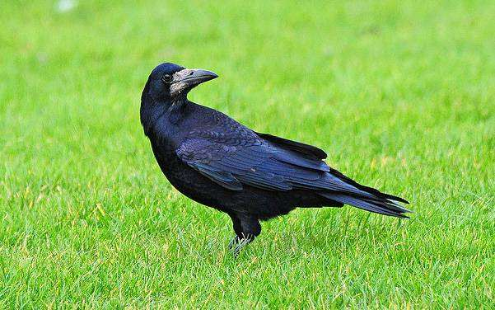

Slide 4
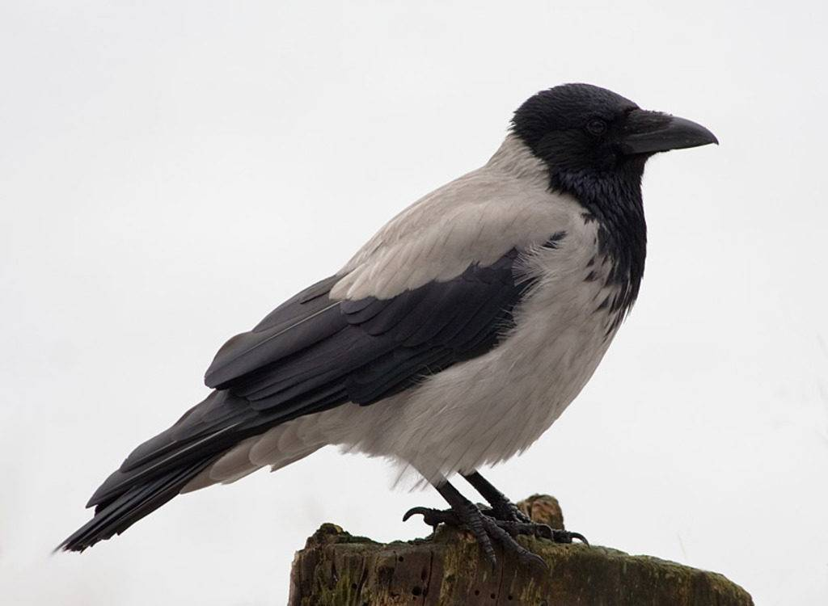

Slide 5
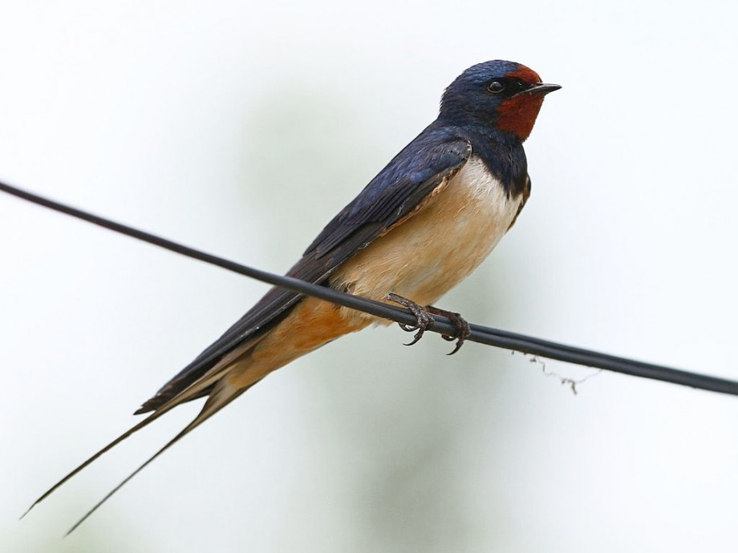

Slide 6
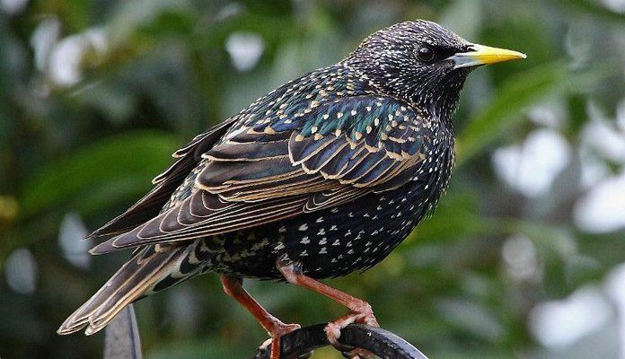

Slide 7
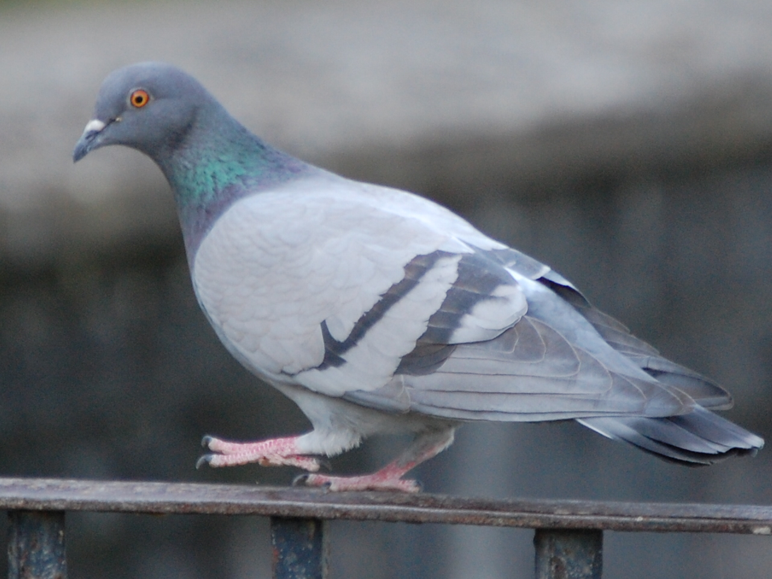

Slide 8
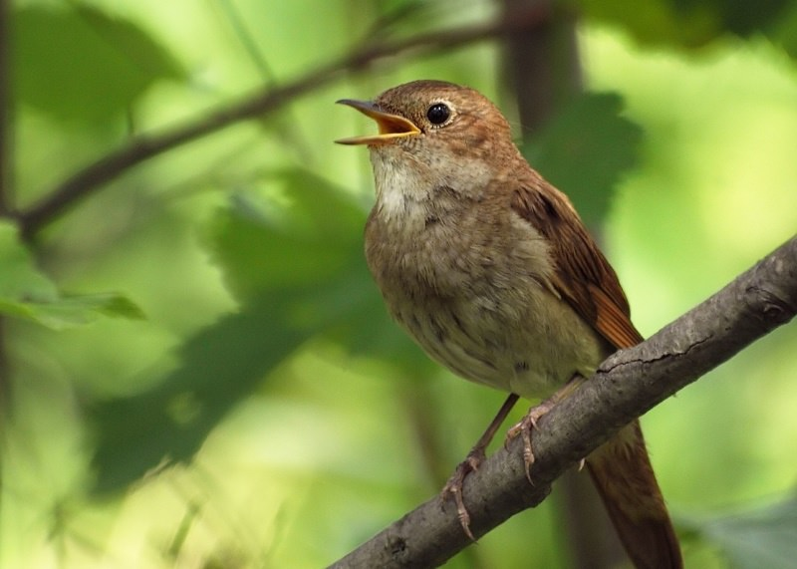

Slide 9
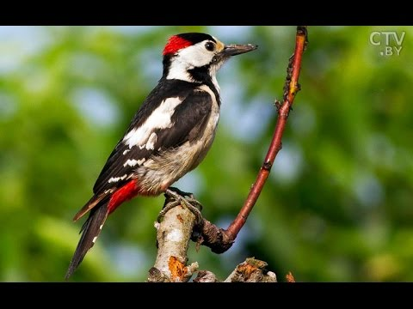

Slide 10
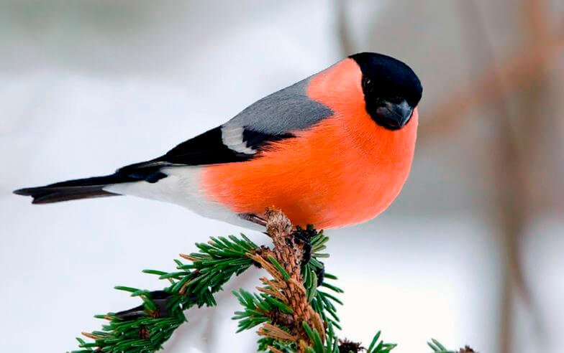

Slide 11
Источники информации:
https://www.google.ru/search?newwindow=1&client=opera&hs=gat&biw=1473&bih=706&tbm=isch&sa=1&ei=HRjNXYgq84KTvg_3moTgCQ&q=фото++зимующих+и+перелетных+птиц&oq=фото++зимующих+и+перелетных+птиц&gs_l=img.12...3129.4246..6135...0.0..0.82.401.5......0....1..gws-wiz-img.mZSPXC0T0iw&ved=0ahUKEwjIrMLpq-nlAhVzwcQBHXcNAZwQ4dUDCAY

